Slide 1
DigComp 2.2 – Framework dell'UE per l'istruzione per le competenze digitali
Developed By: IDP & CIRCLE

Slide 2
Obiettivi e traguardi:
Alla fine di questo modulo sarai in grado di :
Obiettivo 1: Sapere cos’è il DigComp
Obiettivo 2: Conoscere la versione update del DigComp 2.2
Obiettivo 3: Comprendere l’utilizzo di questo strumento

Slide 3
+++
Storia del DigComp
Definizione delle Competenze Digitali
+++
DigComp
Structure of DigComp
DigComp 2.1
+
DigComp 2.2 in azione
+++
DigComp 2.2
DigComp 2.2 update
+
+++

Slide 4
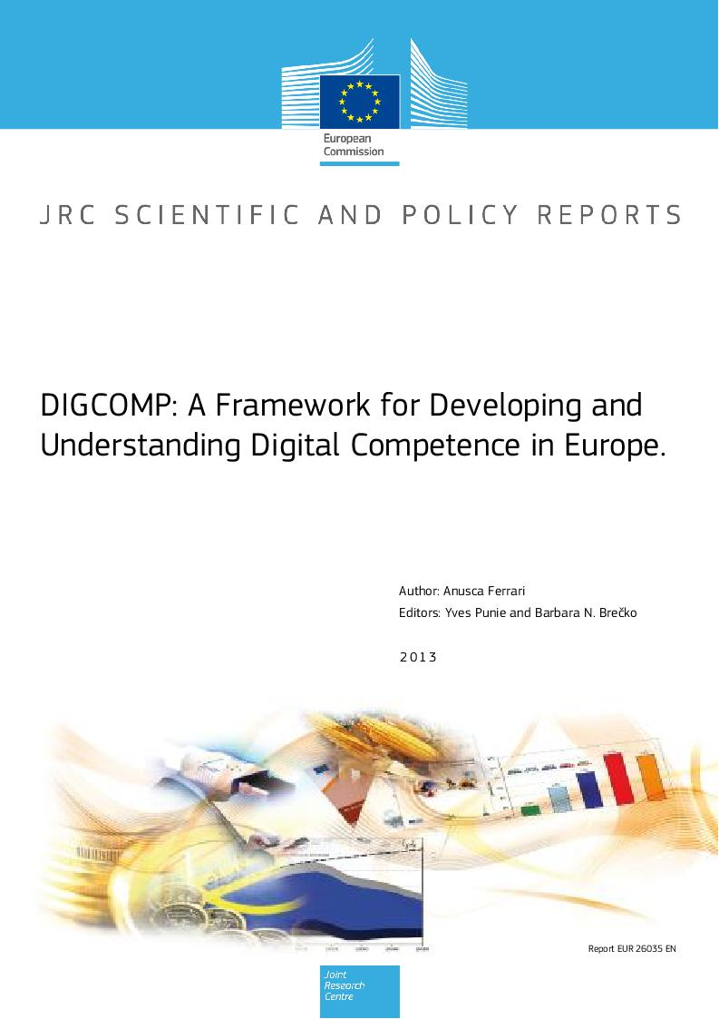
Unità 1: DigComp Framework
Sezione 1.1: Un passo indietro nella timeline…
L’European Digital Competence Framework per le Persone, DigComp, fornisce un modello di riferimento standard dell'UE per stabilire le competenze chiave necessarie ai cittadini per migliorare le loro competenze digitali e l’alfabetizzazione informatica in generale.
DigComp ha la fonte primaria di informazioni per diverse iniziative e progetti a livello nazionale e internazionale volti a migliorare le competenze digitali dei cittadini dell’UE.
Sviluppati dal Joint Research Centre della Commissione Europea, ad oggi i framework DigComp rappresentano l'iniziativa scientifica più solida, affidabile e multilaterale per fornire una comprensione comune dell'UE sugli elementi fondamentali dell'istruzione digitale.

Slide 5
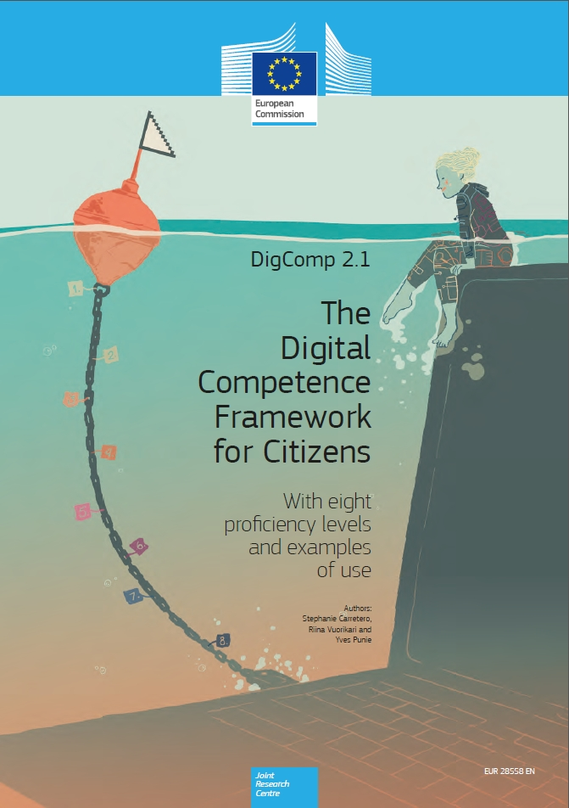
Unità 1: DigComp Framework
Sezione 1.2: Un passo indietro nella timeline... ma non troppo lontano
Nel 2018, abbiamo uno dei primi aggiornamenti ufficiali del framework, cioè DigComp 2.1
Il modello teorico rimane lo stesso, ma ora i lettori hanno finalmente accesso a uno schema più snello e visivamente accattivante che fornisce interconnessioni chiare ed esteticamente accattivanti tra le competenze date e le relative sotto-abilità, conoscenze e attitudini.
L’aggiornamento principale consiste nel nuovissimo modello di progressione a otto livelli che tiene traccia dei progressi degli studenti e della competenza su ciascuna delle competenze date.
Il livello di competenza indicato dal framework è in funzione:
Della complessità del compito che lo studente è in grado di completare
Dell’autonomia che ha nel processo
Del dominio cognitivo coinvolto

Slide 6
Il DigComp 2.1 Modello generale di competenza a otto livelli
Livello di competenza | Complessità dei compiti | Autonomia | Dominio cognitivo
Livello 1 | Compito semplice | Con guida | Ricordare
Livello 2 | Compito semplice | Autonomia e con guida dove necessario | Ricordare
Livello 3 | Compiti ben definiti e di routine, problemi semplici | Da solo | Comprensione
Livello 4 | Compiti e problemi ben definiti e non di routine | Indipendente e secondo le mie esigenze | Comprensione
Livello 5 | Diversi compiti e problemi | Guidare gli altri | Applicazione
Livello 6 | Compiti più appropriati | In grado di adattarsi agli altri in un contesto complesso | Valutazione
Livello 7 | Risolvere problemi complessi con soluzioni limitate | Integrare per contribuire alla pratica professionale e per guidare gli altri | Creazione
Livello 8 | Risolvere problemi complessi con molti fattori interagenti | Proporre nuove idee e processi sul campo | Creazione
Fonte: DigComp 2.1, pp. 13

Slide 7
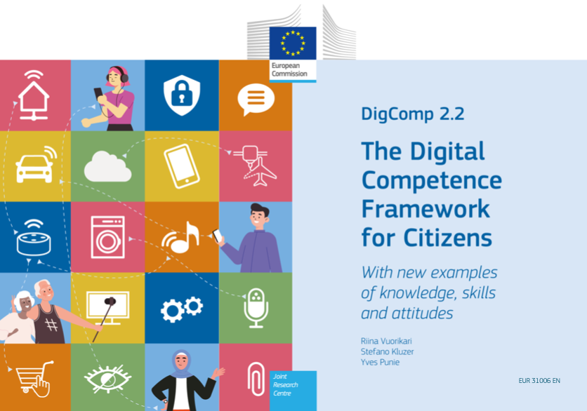
Unità 1: DigComp Framework
Sezione 1.3: Tempi attuali
Nel 2022, a seguito degli sforzi politici e istituzionali per sostenere la duplice transizione delle società e delle economie dell'UE, il JRC della Commissione europea ha pubblicato il secondo follow-up ufficiale di DigComp, ovvero DigComp 2.2
Un numero relativamente elevato di parti interessate è stato consultato durante tutto il processo di aggiornamento di DigComp 2.2, anche attraverso la specifica Community of Practice* che è stata istituita a tale scopo (compresi esperti di organizzazioni internazionali come UNESCO, UNICEF, OIL, Banca mondiale).
Più di 250 nuovi esempi di conoscenze applicate, abilità e attitudini sono elencati in questa nuova ambiziosa versione.
Gli esempi hanno lo scopo di fornire riferimenti tangibili e know-how utili ai lettori e agli utenti del framework - e pertinenti in tutti i settori dell'apprendimento permanente (ad esempio, AE, IFP, ecc.)
*Con IHF come membro attivo

Slide 8
Unità 2: Contenuti e struttura del DigComp
Sezione 2.1: Un disclaimer – la definizione ufficiale di competenza digitale
(...) uso sicuro e critico delle tecnologie della società dell'informazione (TSI) per il lavoro, il tempo libero e la comunicazione. Si basa su competenze di base (*) in materia di TIC: l’uso del computer per recuperare, valutare, archiviare, produrre, presentare e scambiare informazioni, nonché per comunicare e partecipare a reti collaborative via Internet.
*Le competenze necessarie includono la capacità di cercare, raccogliere ed elaborare le informazioni e utilizzarle in modo critico e sistematico, valutando la pertinenza e distinguendo il reale dal virtuale pur riconoscendo i collegamenti.
Gli individui dovrebbero avere le competenze per utilizzare gli strumenti per produrre, presentare e comprendere informazioni complesse e la capacità di accedere, cercare e utilizzare servizi basati su Internet.
Gli individui dovrebbero anche essere in grado di utilizzare le TIC per sostenere il pensiero critico, la creatività e l'innovazione.

Slide 9
Unità 2: Contenuti e struttura del DigComp
Sezione 2.2: La definizione ufficiale di competenza digitale (in un linguaggio semplice)
Competenza digitale significa impegnarsi e utilizzare la tecnologia digitale per l'apprendimento, sul lavoro e per la partecipazione sociale in modo sicuro, critico e responsabile.
Sono inclusi l'alfabetizzazione dell'informazione e dei dati, la comunicazione e il lavoro di squadra, l’alfabetizzazione mediatica, la produzione di contenuti digitali (compresa la programmazione), la sicurezza (comprese le competenze in materia di benessere digitale e cibersicurezza), le preoccupazioni relative alla proprietà intellettuale, alla risoluzione dei problemi e al pensiero critico.
Le competenze includono conoscenze, abilità e attitudini; In altre parole, sono costituiti da concetti e informazioni (noti anche come conoscenza), descrizioni di abilità (come la capacità di svolgere compiti) e atteggiamenti (ad esempio, una mentalità per agire o reagire).

Slide 10
Unità 2: Contenuti e struttura del DigComp
Sezione 2.3: Ripartizione del DigComp framework
Area di formazione | Competenze
1. Alfabetizzazione informatica e dati | 1.1 Navigazione, ricerca e filtraggio di dati, informazioni e contenuti digitali 1.2 Valutazione di dati, informazioni e contenuti digitali 1.3 Gestione di dati, informazioni e contenuti digitali
2. Comunicazione e collaborazione | 2.1 Interazione attraverso le tecnologie digitali 2.2 Condivisione attraverso le tecnologie digitali 2.3 Impegnarsi nella cittadinanza attraverso le tecnologie digitali 2.4 Collaborare attraverso le tecnologie digitali 2.5 Netiquette 2.6 Gestione dell'identità digitale
3. Creazione di contenuti digitali | 3.1 Sviluppo di contenuti digitali 3.2 Integrazione e rielaborazione dei contenuti digitali 3.3 Copyright e licenze 3.4 Programmazione
4. Sicurezza | 4.1 Protezione dei dispositivi 4.2 Protezione dei dati personali e della privacy 4.3 Proteggere la salute e il benessere 4.4 Protezione dell'ambiente
5. Problem Solving | 5.1 Risoluzione di problemi tecnici 5.2 Identificazione dei bisogni e risposte tecnologiche 5.3 Utilizzare in modo creativo le tecnologie digitali 5.4 Individuare le lacune nelle competenze digitali
Con focus specifico sulle seguenti dimensioni trasversali:
Materiale di verifica dei fatti e delle sue fonti, identificazione di notizie false e deep fake.
La tendenza verso servizi e applicazioni Internet basati sui dati.
Interazione tra utenti e sistemi di AI.
L’emergere di nuove tecnologie come l'Internet of Things (IoT).
Preoccupazioni sulla sostenibilità ambientale (ad esempio, le risorse consumate dalle TIC).
Situazioni nuove e contemporanee (ad esempio, lavoro a distanza e lavoro ibrido).

Slide 11
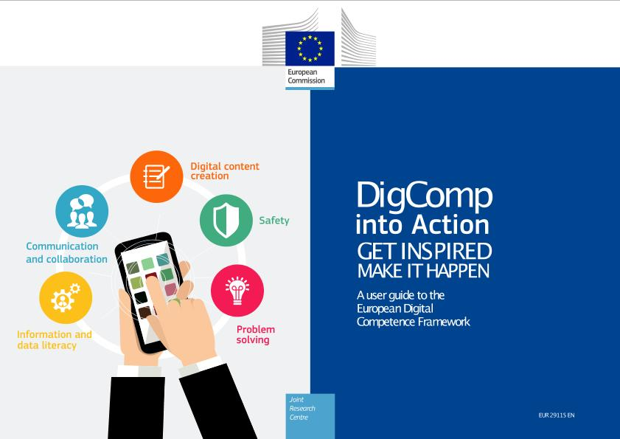
Validazione pratica del framework DigComp
Se sei interessato a saperne di più sulle potenzialità e le opportunità derivanti dall’utilizzo del DigComp, hai a disposizione una lunga lista di casi studio selezionati dalla Commissione Europea come buone pratiche nell’implementazione del framework (clicca sull'immagine per accedere al file):

Slide 12
Riassumendo
+++
DigComp
L’European Digital Competence Framework per le Persone, a volte indicato come DigComp, fornisce un meccanismo per migliorare le competenze digitali dei cittadini, sostenendo al contempo i quadri nazionali e le agende per le competenze digitali.
+++
DigComp 2.0
DigComp 2.0 è stato pubblicato nel 2016. Si è trattato di un aggiornamento pensato per chiarire i concetti e adattare il contenuto alle mutevoli esigenze e ai suggerimenti degli utenti.
+++
DigComp 2.1
DigComp 2.1, una versione del framework, è stato rilasciato nel 2018 e si basava sul modello concettuale di riferimento fornito in DigComp 2.0.
+++
DigComp 2.2
Più di 250 nuovi esempi di conoscenze, abilità e attitudini inclusi.

Slide 13
Self-assessment test:
Quando è stato pubblicato DigComp 2.2?
Quante aree di competenza ha DigComp?
2020
2021
2022
3
4
5
L’intelligenza artificiale e l’Internet of Thinking sono inclusi in:
Un nuovo elemento di DigComp 2.2 era:
DigComp
DigComp 2.0
DigComp 2.2
Ampia partecipazione degli stakeholder
La definizione di competenza digitale
L'inclusione dei livelli EQF
Quanti esempi sono forniti da DigComp 2.2?
150
200
250

Slide 14
GRAZIE
moreproject.eu

